Slide 1
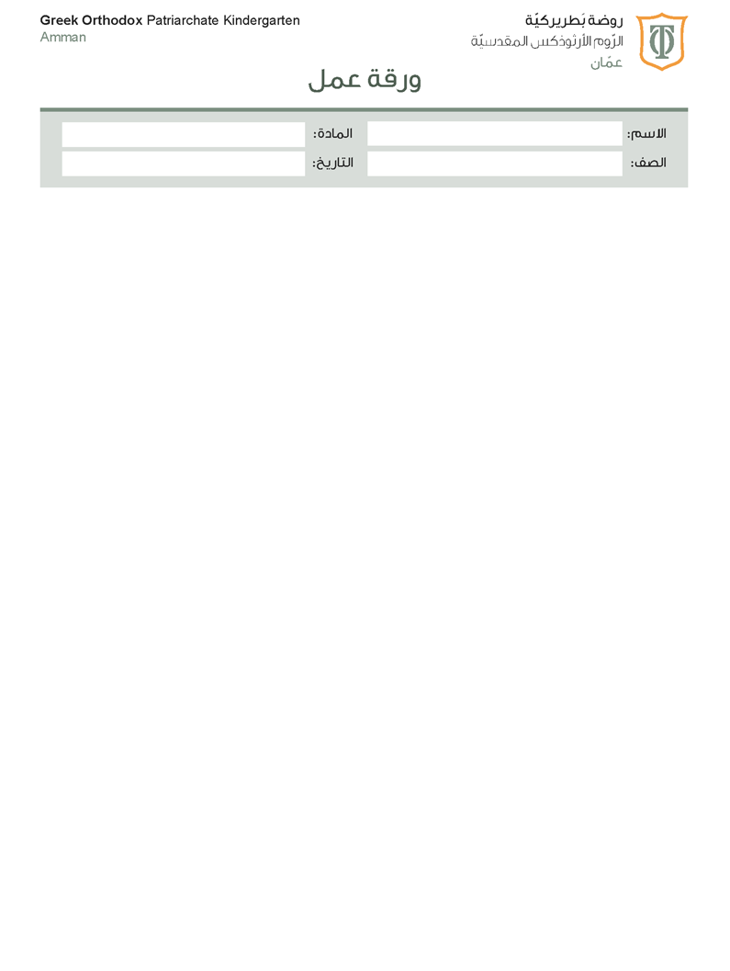
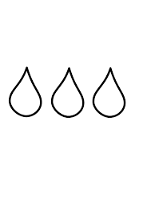


الرياضيات واجب (الجمع ورقة 1)
2025/ 11/
التمهيدي
أحلُ مسائل الجمع التالية:
الهدف:أن يتعرف الطفل إلى عملية الجمع و الإشارات التي نستخدمها لهذه العملية.

